Slide 1
16位MS-DOS/BIOS程序设计
郑贵滨
2017年7月9日

Slide 2
主要内容
1、MS-DOS16位程序设计
MS－DOS
软件中断
16位程序编写
MS－DOS功能调用
2、BIOS程序设计
INT16h BIOS键盘中断

Slide 3
1.1、DOS
DOS
首个实地址模式操作系统（16位）
单用户单任务操作系统
设计运行于8086和8088处理器
也可运行于IA-32处理器的实地址工作方式
实地址模式通常称为16位模式
实地址模式程序的特点
只能寻址1MB内存
一次任务中只能运行一个程序（单任务）
内存没有边界保护机制
程序可以访问任意资源
偏移量是16位的

Slide 4
1.1.1 DOS的内存组织
FFFFF
ROM BIOS
F0000
保留区
C0000
文本和图形视频
VRAM
B8000
图形视频
A0000
命令行处理器的暂留部分
驻留程序区
（应用程序可用）
命令行处理器的驻留部分
640KB RAM
DOS内核、设备驱动
软件BIOS
BIOS和DOS数据
00400
中断向量表
00000

Slide 5
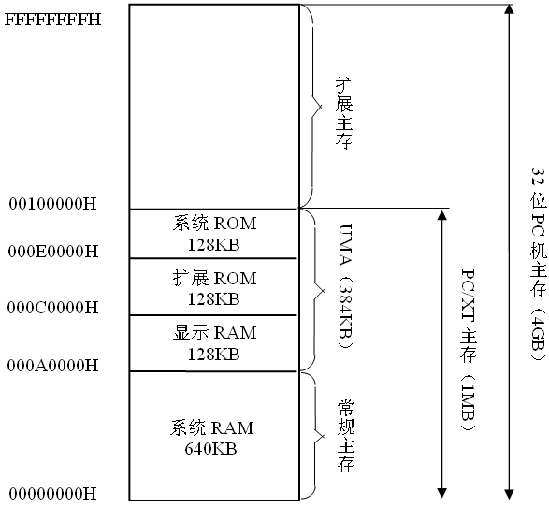
1.1.1 32位机的内存组织

Slide 6
1.1.2 实地址存储模型
主存空间1MB(＝2²⁰ B)
00000H~FFFFFH
程序设计时分段管理，但有两个限制：
每个段最大为64KB
段只能开始于低4位地址全为0的物理地址处
逻辑地址＝段地址:偏移地址
16位段寄存器保存20位段起始地址的高16位
偏移地址也用16位数据表示
物理地址＝段地址×16＋偏移地址
左移二进制4位（十六进制1位）

Slide 7
1.1.2 实地址存储模型
8086 物理地址的计算
16位段地址
16位偏移地址
12位 4位
20位物理地址

Slide 8
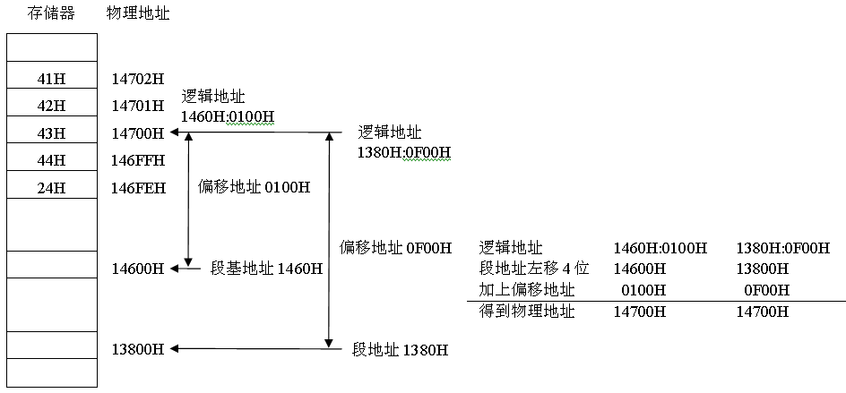
实地址存储模型的逻辑地址和物理地址

Slide 9
1.2 16位程序的注意事项
16位DOS环境默认采用16位操作数和偏移量
堆栈以16位为单位压入PUSH和弹出POP数据
IA-32处理器的实地址工作方式
允许使用：32位寄存器、操作数和寻址方式
大多数新增的32位通用指令
运行于DOS、Win95/98/Me下的实地址程序可以访问硬件端口、中断向量和系统内存，在windows NT/2000/XP下不可以；
特别注意：偏移地址只有16位

Slide 10
1.2 16位程序的注意事项
16位程序的编写
.MODEL small
.STACK 200H
.386 ;使用32位寄存器
如用变量（有数据段），需初始化DS
用伪指令.startup
或者：mov ax, @data
mov ds, ax
程序结束返回操作系统:
用伪指令.exit
或dos功能调用：
mov ah, 4ch
int 21h

Slide 11
1.2 16位程序的注意事项
16位存储器寻址方式
16位有效地址＝基址寄存器＋变址寄存器＋位移量
基址寄存器：BX、BP
变址寄存器：SI、DI
位移量：8或16位有符号值
多种主存寻址方式
直接寻址 MOV AX,WVAR
寄存器间接寻址 MOV AX,[BX]
寄存器相对寻址 MOV AX,[BP+4]
基址变址寻址 MOV AX,[BX+SI]
相对基址变址寻址 MOV AX,[BX+DI-2]

Slide 12
1.2 DOS应用程序框架
;example.asm in DOS
.model small
.stack 100h;设置堆栈大小
.data ;定义数据段
…… ;数据定义（数据待填）
.code ;定义代码段
start: ;程序执行起始位置,或main proc
mov ax,@data
mov ds,ax
…… ;主程序（指令待填）
.exit 0 ;程序正常执行结束
； 或 main endp
…… ;子程序（指令待填）
end start ;汇编结束 或 end main

Slide 13
1.3 软件中断
软件中断——运行中断指令产生中断
调用操作系统(DOS)功能
调用BIOS的功能
中断指令
INT i8;中断调用指令：调用i8号中断服务程序
IRET;中断返回指令：从服务程序返回主程序
INTO;溢出中断指令：OF＝1，产生4号中断
STI;开中断指令：允许响应可屏蔽中断请求
CLI;关中断指令：禁止响应可屏蔽中断请求

Slide 14
中断向量表
中断服务程序可存于主存任何位置
中断向量表：中断处理程序的入口地址表
IA-32CPU能处理256个中断，中断号0~255
.....
00400
00003
段地址高字节
段地址低字节
偏移地址高字节
偏移地址低字节
255号中断
003FC
00002
……
00001
4号中断(溢出中断)
00010
00000
3号中断(断点中断)
0000C
2号中断(NMI中断)
00008
1号中断(调试中断)
00004
0号中断(除法错）
00000

Slide 15
中断处理过程
中断处理过程
中断服务程序/例程
中断调用
中断调用程序
断点
F000:F066
F067
STI
...
IRET
...
MOV AH,1
INT 21h
MOV char, AL
...
中断向量表
00400
……
F000
00084
F066
……
00002
0号中断的段地址
0号中断的偏移地址
00000

Slide 16
中断处理过程
INT n执行的操作
n为i8形式的参数，用伪指令描述如下：
pushf
push cs
push ip
cli
0:[n*4] → IP, 0:[n*4+2] → CS
; n *4定位中断向量表项，设置cs:ip指向中断服务程序
中断服务程序
开中断(sti)→保存现场→ …中断处理
…. →恢复现场→ 中断返回(IRET)
IRET执行的操作，伪指令描述如下：
pop ip
pop cs
popf

Slide 17
1.4 DOS功能调用（INT 21H）
基本输入输出系统ROM-BIOS、操作系统DOS和Linux都采用中断调用方式提供系统功能
DOS系统功能调用
采用软件中断（指令INT 21H）进行功能调用
使用寄存器传递参数
DOS系统功能调用的4个步骤
（1）在AH寄存器中设置系统功能调用号
（2）在指定寄存器中设置入口参数
（3）用中断调用指令INT 21H执行功能调用
（4）根据出口参数分析功能调用执行情况

Slide 18
DOS基本功能调用（INT 21H）
功能号 | 功能 | 参数
AH＝01H | 输入一个字符 | AL＝输入字符的ASCII码
AH＝02H | 输出一个字符 | DL＝字符的ASCII码
AH＝09H | 输出以$结尾的字符串 | DX＝字符串地址
AH＝4CH | 结束进程 | AL＝返回代码

Slide 19
DOS功能调用程序
.model small
.686
.stack
.data ;数据段
msg byte 'Hello, Assembly!',13,10,'$' ;显示的字符串
.code ;代码段
start: mov ax,@data ; .startup
mov ds,ax
mov ah,9
mov dx,offset msg ;指定字符串的偏移地址
int 21h ;DOS功能调用显示字符串
mov ax,4c00h ;结束程序运行
int 21h
end start ;汇编结束

Slide 20
例: 字符串输入
readstr proc
push ebx
push ecx
mov ebx,eax
mov ecx,eax
rdm1: mov ah,1
int 21h
cmp al,0dh
jz rdm2
mov [ebx],al
inc ebx
jmp rdm1
rdm2: mov byte ptr [ebx],0
cmp ebx,ecx
jz rdm1
sub ebx,ecx
mov eax,ebx
pop ecx
pop ebx
ret
readstr endp
读入一个字符到AL中(ASCII码)

Slide 21
例：字符串显示
dispstr proc
push eax
push ebx
push edx
mov ebx,eax
dispm1: mov al,[ebx]
test al,al
jz dispm2
mov ah,2
mov dl,al
int 21h
inc ebx
jmp dispm1
dispm2: pop edx
pop ebx
pop eax
ret
dispstr endp
将DL中的字符(ASCII码)输出显示

Slide 22
2、BIOS程序设计
编程的层次：
在BIOS（基本输入输出系统）层
在操作系统（DOS、Windows）层之下
使用16位实地址模式
编程方法：
使用BIOS功能调用
INT 16H 键盘
INT 10H 视频显示
INT 33H 鼠标
内存中的BIOS数据区

Slide 23
2.1 INT 16h 键盘BIOS中断
sc=扫描码
ac=SCII码
sc
键盘
输入端口
sc
sc,ac
键盘输入缓冲区
INT 9h中断处理例程
ac
sc,ac
INT 16h中断处理例程
INT 21h中断处理例程

Slide 24
2.1 INT 16h 键盘BIOS中断
INT 16H 的10H号功能
描 述：等待键盘按键
接收参数：AH=10H
返 回 值：AH=扫描码、AL=ASCII码
注-----意：若键盘缓冲区无按键，则等待按键。

Slide 25
2.1 INT 16h BIOS键盘中断
INT 16H 的11H号功能
描 述：检查键盘缓冲区
接收参数：AH=11H
返 回 值：
如果有按键在等待（按下中），则：
ZF=0、AH=扫描码、AL=ASCII码
否则：ZF=1
注------意：不从键盘缓冲区中删除字符。

Slide 26
13.5 INT 16h键盘中断
TITLE Testing ClearKeyboard (ClearKbd.asm)
INCLUDE Irvine16.inc
ClearKeyboard PROTO, scanCode:BYTE
ESC_key = 1 ; scan code
.code
main PROC
L1: ; Display a dot, to show program's progress
mov ah,2
mov dl,'.'
int 21h
mov eax,300 ; delay for 300 ms
call Delay
INVOKE ClearKeyboard,ESC_key ; check for Esc key
jnz L1 ; continue loop if ZF=0
quit: call Clrscr
exit
main ENDP
代码：ClearKbd.asm
检测指定的按键，忽视其余按键（清除）

Slide 27
ClearKeyboard PROC, scanCode:BYTE
push ax
L1:
mov ah,11h ; check keyboard buffer
int 16h ; any key pressed?
jz noKey ; no: exit now (ZF=0)
mov ah,10h ; yes: read and remove from buffer
int 16h
cmp ah,scanCode ; was it the exit key?
je quit ; yes: exit now (ZF=1)
jmp L1 ; no: check buffer again
noKey: ; no key pressed
or al,1 ; clear zero flag
quit:
pop ax
ret
ClearKeyboard ENDP
END main

